Slide 1


ΜΥΟΣΚΕΛΕΤΙΚΗ ΟΓΚΟΛΟΓΙΑ: ΔΙΑΓΝΩΣΗ- ΘΕΡΑΠΕΙΑ- ΕΡΕΥΝΑ
ΜΑΣΤΟΚΥΤΤΑΡΩΣΗ
Αλεξία Πιπερίδου
Αιματολογική Κλινική ΕΚΠΑ
ΓΝΑ «ΛΑΙΚΟ»

Slide 2
Περιεχόμενα
Μαστοκυττάρωση
  Ορισμός
  Ταξινόμηση WHO 2022
  Κλινική εικόνα
  Διάγνωση
  Θεραπεία
Μαστοκυττάρωση και Οστική νόσος
  Εισαγωγή
  Παθοφυσιολογία της βλάβης
  Κλινική εικόνα
  Διάγνωση
  Θεραπεία
  Μελλοντικές προοπτικές
Συμπεράσματα

Slide 3
1. ΜΑΣΤΟΚΥΤΤΑΡΩΣΗ

Slide 4
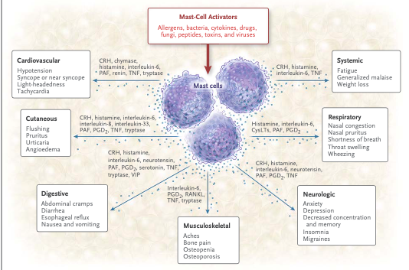
Ι. Ορισμός
cytokines
Mast-cell growth factor ⇔ c-kit receptors
Τα μαστοκύτταρα:
          παράγονται από τα CD34+ αρχέγονα αιμοποιητικά κύτταρα
          κυκλοφορούν σε πρόδρομες μορφές
          ωριμάζουν στους ιστούς (δέρμα, πνεύμονες, βλεννογόνοι κ.α.)
          συμμετέχουν στις IgE-μεσολαβούμενες διαταραχές μέσω των κοκκίων τους
Theocharides TC et al, N Engl J Med 2015

Slide 5
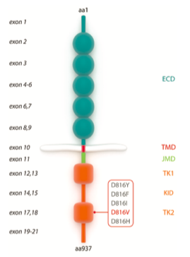
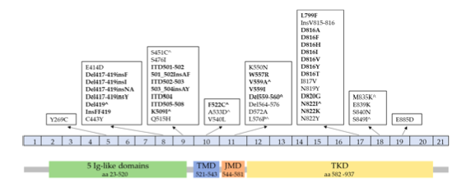
Ι. Ορισμός
ΜΑΣΤΟΚΥΤΤΑΡΩΣΗ
1^{η} περιγραφή από τους Nettleship και Tay, 1869
1949 αναφορά στα πλαίσια συστηματικής νόσου από τον Ellis
μϋελουπερπλαστική νεοπλασματική νόσος
συχνότητα: <1/100.000
κλωνική υπερπλασία μαστοκυττάρων που συσσωρεύονται σε ένα ή περισσότερα όργανα ή ιστούς
συχνότερη σημειακή μετάλλαξη D816V του γονιδίου KIT (TET2, SRSF2, ASXL1, RUNX1 etc)
  Ustun C et al, Haematologica 2016

Slide 6
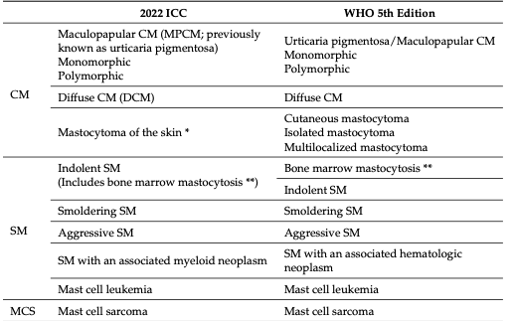
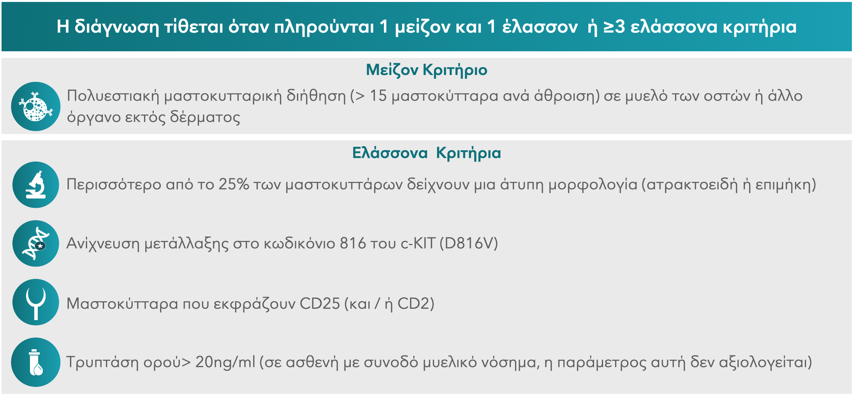
ΙΙ. Ταξινόμηση
Τυπικό εξάνθημα, σημείο Darier
Θετική βιοψία δέρματος
μαστοκυτταρική διήθηση ή διάσπαρτα μαστοκύτταρα ή
ανίχνευση μετάλλαξης KIT
παιδιά
ενήλικες
  Khoury JD et al, Leukemia 2022
  Li J.Y et al, ,Cancers 2023

Slide 7
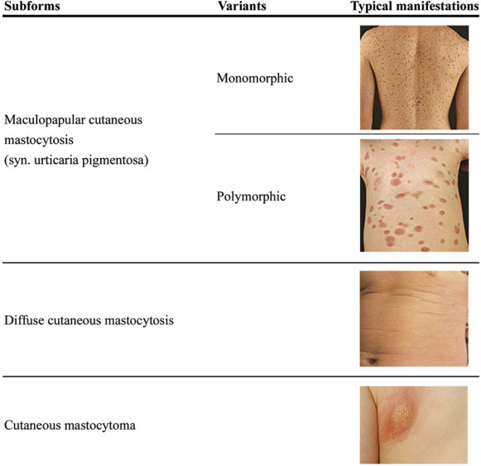
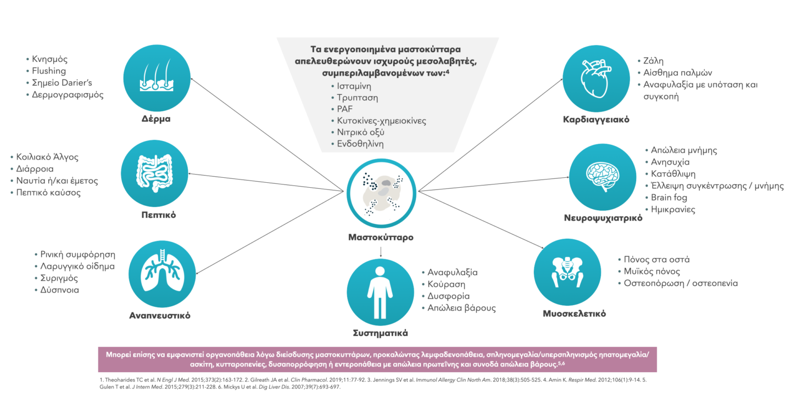
ΙΙΙ. Κλινική εικόνα
Mast-cell mediator related
Organ infiltration
Non-mast cell disorder
  Theocharides TC et al, N Engl J Med 2015
  Gulen T et al, J Intern Med 2015

Slide 8
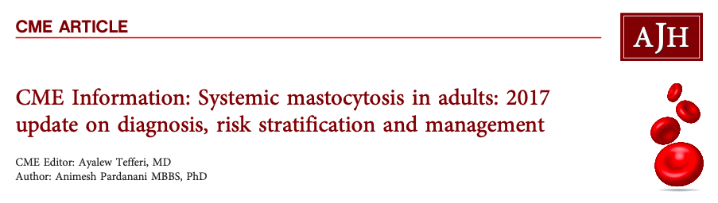
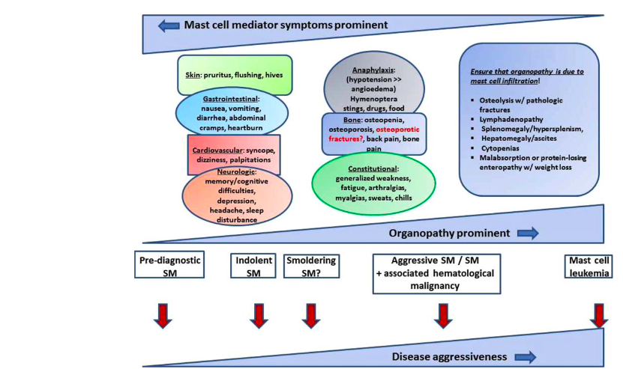
ΙΙΙ. Κλινική εικόνα

Slide 9
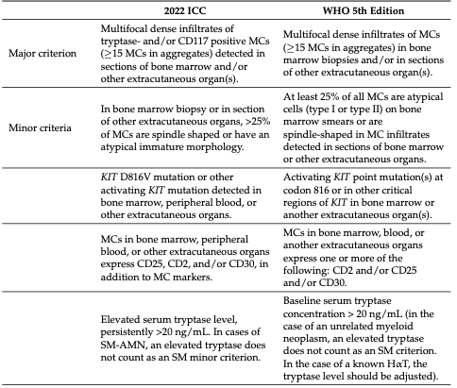
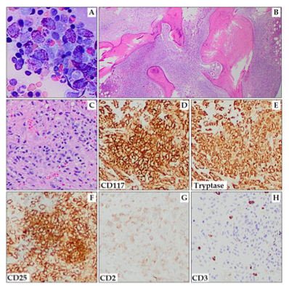
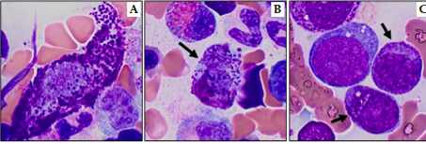
ΙV. Διάγνωση
Συστηματικη Μαστοκυττάρωση
ΟΜΒ
1 major criterion
OR
3 minor criteria
1 major + 1 minor
OR
3 minor criteria
Li J.Y et al, Cancers 2023

Slide 10
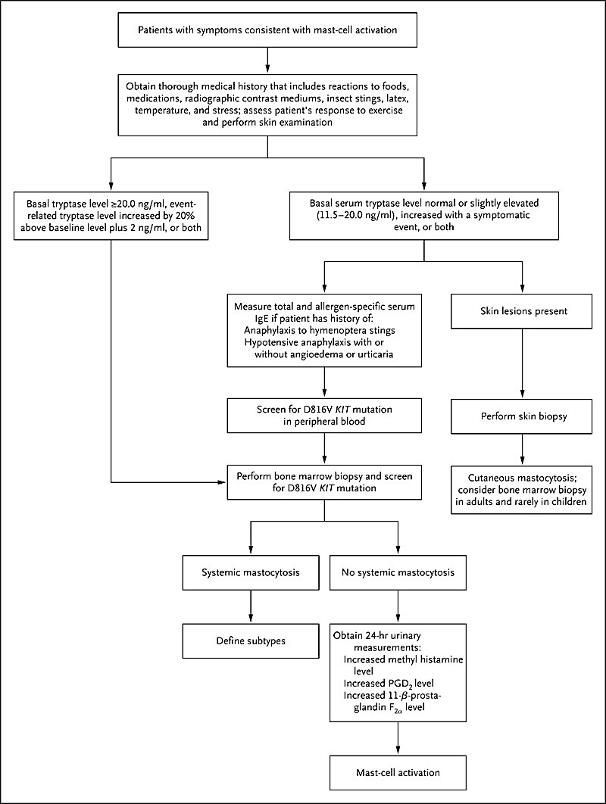
ΙV. Διάγνωση
ΑΠΑΡΑΙΤΗΤΗ η μέτρηση των επιπέδων τρυπτάσης ορού επί κλινικής υποψίας
στους ενήλικες ασθενείς με δερματική νόσο ΣΥΣΤΗΝΕΤΑΙ η διενέργεια ΟΜΒ
τρυπτάση
>20ng/mL
<20ng/mL
ΟΜΒ
Προτεινόμενες διαγνωστικές δοκιμασίες:
  Κλινική εξέταση δέρματος
  Βιοψία δέρματος επί ενδείξεων
  Γενική εξέταση αίματος (Eos) - IgE
  Συλλογή ούρων 24ώρου
  ΟΜΒ
  Ενδοσκοπικός έλεγχος εντέρου
  Theocharides TC et al, N Engl J Med 2015

Slide 11
IV. Διάγνωση
SM
Smoldering SM
Indolent SM
SM, no C-findings
SM, ≥ 1 C-finding
Aggressive SM
MCL
SM, ≥ 2 B-findings, no C-findings
SM-AHN
≥ 20% blasts in BMA
ΒΜ-SM
B(disease Burden)-findings:
  >30% infiltration by mast cells in BMB and/or serum tryptase >20ng/mL
  Signs of dysplasia or myeloproliferation insufficient for diagnosis of hematopoietic neoplasm, normal CBC
  Hepatomegaly/ splenomegaly/ lymphadenopathy
C (need for Cytoreductive therapy)-findings:
  Bone marrow dysfunction with 1 or more cytopenia
  Hepatomegaly with abnormal liver function
  Skeletal involvement
  Spenomegaly with hypersplenism
  malabsorption
  Pardanani A et al, Am J Hematol 2017
  Leguit R et al, Pathobiology 2019

Slide 12
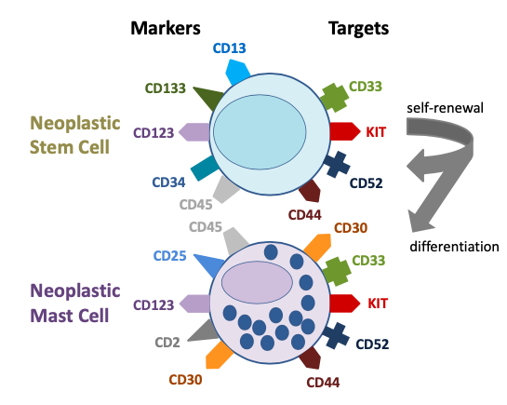
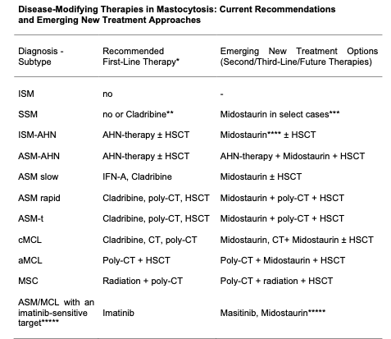
V. Θεραπεία
Cutaneous Mastocytosis
συμπτωματική αγωγή (trigger avoidance, Η1, Η2 αντιισταμινικά, τοπική αγωγή με κορτικοστεροειδή, φωτοθεραπεία, omalizumab)
Systemic Mastocytosis
ΣΤΟΧΟΣ της θεραπείας:
ύφεση των συμπτωμάτων σχετιζόμενων με τη δράση των ουσιών των μαστοκυττάρων
αποφυγή εκλυτικών παραγόντων
αναστολή ενεργοποίησης των μαστοκυττάρων (omalizumab, cromolyn)
αναστολή πολλαπλασιασμού και επιβίωσης (TKIs, midostaurin, cladribine, IFNα, BV, avapritinib, alloSCT)
  Valent P et al, Blood 2016
  Theocharides TC et al, N Engl J Med 2015

Slide 13
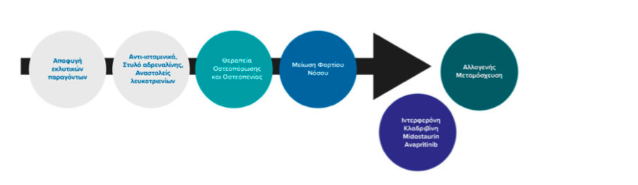
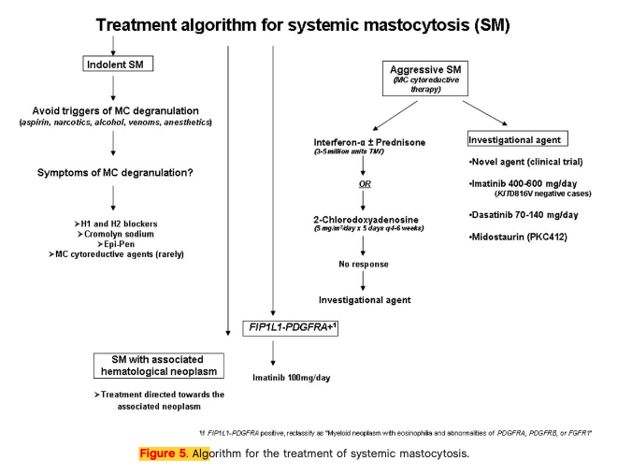
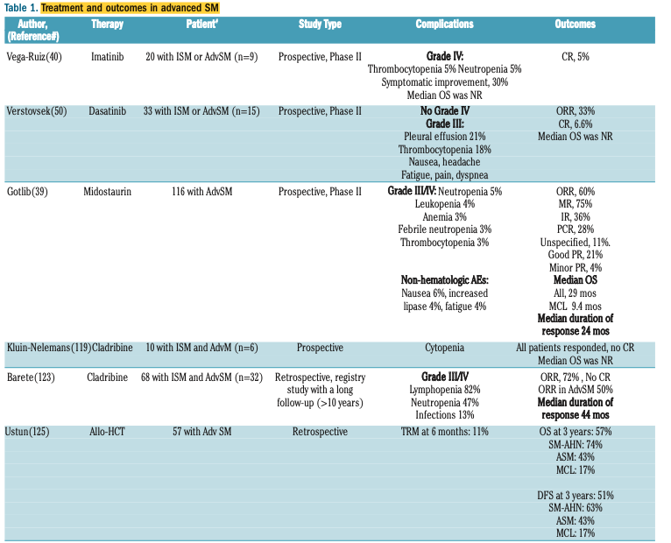
V. Θεραπεία
  Pardanani et al, AJH 2016
  Ustun, Haematologica 2016

Slide 14
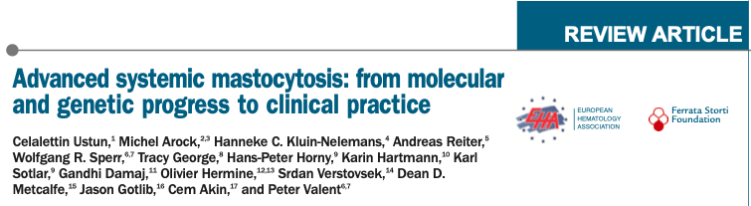
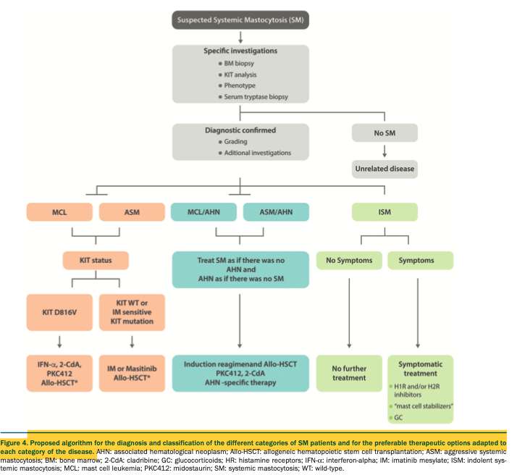
\

Slide 15
2. ΜΑΣΤΟΚΥΤΤΑΡΩΣΗ ΚΑΙ ΟΣΤΙΚΗ ΝΟΣΟΣ

Slide 16
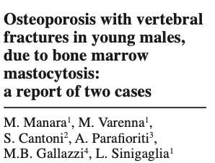
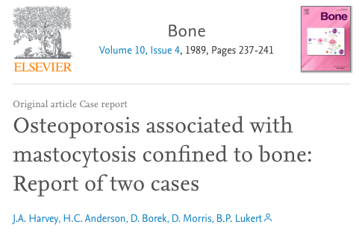
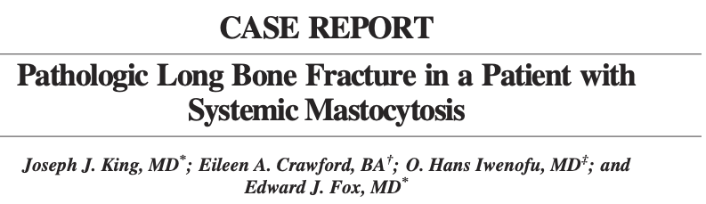
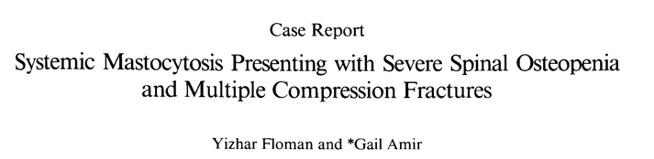
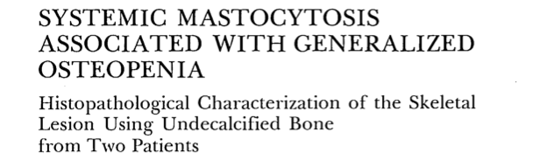
Ι. Εισαγωγή
Μαστοκυττάρωση και Οστική νόσος
1980
1989
1991
2007
2010

Slide 17
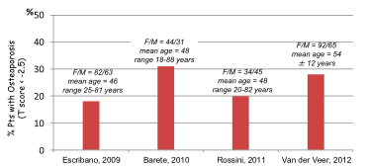
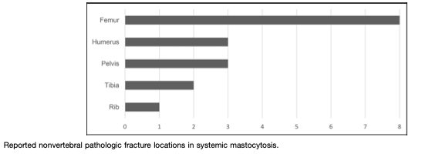
Ι. Εισαγωγή
η κλινική εικόνα ποικίλλει- υποδιάγνωση
14-66% των ασθενών με SM πάσχουν και από οστική νόσο
εμφανίζεται κατά βάση στα πλαίσια της SM
<5% of patients with ISM had a normal serum tryptase level
είδη οστικής νόσου στη SM:
  Οστεοπενία
  Οστεοπόρωση (⚦>♁), ~18-37% - # ευθραυστότητας ~24-57%
  Οστεοσκλήρυνση, (⚦<♁), ~2-8%
  Μικτός τύπος οστικής βλάβης, ~4%
  Rossini M et al, Immunol Allergy Clin N Am 2015
  Theocharides TC et al, N Engl J Med 2015
  Gulen T et al, J Intern Med 2015
  Shah A et al, J of the AAOS Glob Res & Rev 2022

Slide 18
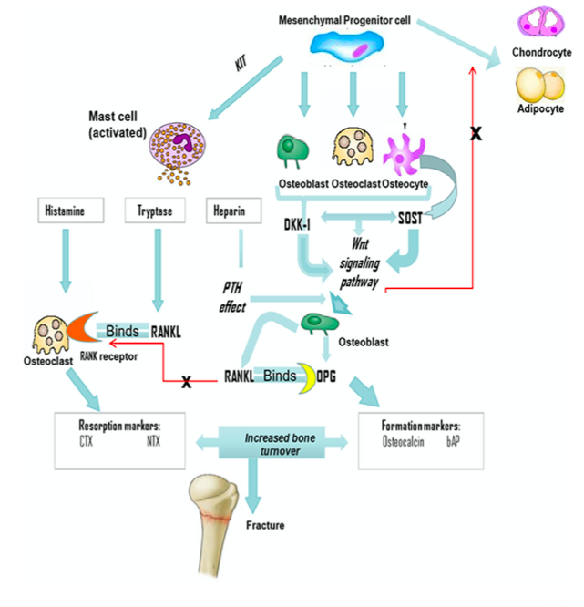
ΙΙ. Παθοφυσιολογία
Bone degrading
ΟΣΤΕΟΠΟΡΩΣΗ
SM mediators (ισταμίνη, τρυπτάση, ηπαρίνη, κυτοκίνες IL-1, IL-6, TNF)
neoplastic infiltration
⇑ οστική απορρόφηση
⇓ οστεοβλαστική λειτουργία
PTH effect
  Bouvard B et al, Morphologie 2020

Slide 19
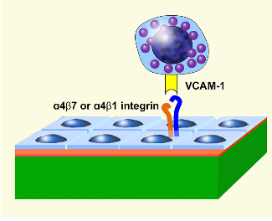
ΙΙ. Παθοφυσιολογία
Bone forming
ΟΣΤΕΟΣΚΛΗΡΥΝΣΗ
Ινωδογενετικές κυτοκίνες (PDGF, TGFβ, bFGF, IL12, INFγ)
⇑ οστεοβλαστών μέσω του VCAM-1
⇑ OPG
⇓ οστεοκλαστών
  Bouvard B et al, Morphologie 2020

Slide 20
ΙΙ. Παθοφυσιολογία
Neoplastic infiltration
Bone degrading
Bone forming
Disease mediators
ΟΣΤΕΟΠΟΡΩΣΗ
SM mediators
neoplastic infiltration
⇑ οστική απορρόφηση
⇓ οστεοβλαστική λειτουργία
PTH effect
ΟΣΤΕΟΣΚΛΗΡΥΝΣΗ
Ινωδογενετικές κυτοκίνες (PDGF, TGFβ, bFGF)
⇑ οστεοβλαστών μέσω του VCAM-1
BONE REMODELING
  Bouvard B et al, Morphologie 2020

Slide 21
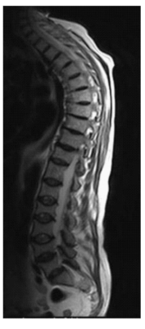
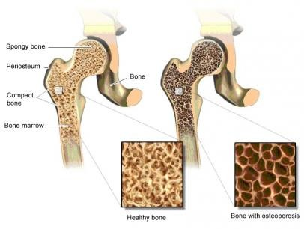
ΙΙΙ. Κλινική εικόνα
Παράγοντες κινδύνου:
        Φύλο (Α>Θ)
        ηλικία
        Απουσία δερματικής συμμετοχής
        ⇑ κατανάλωση αλκοόλ
ΣΤΟΧΟΣ: σπογγώδη οστά (20%) ΟΜΣΣ
  Greene LW et al, Rev Endocr Metab Disord 2016
  Rosini M et al, Bone 2011

Slide 22
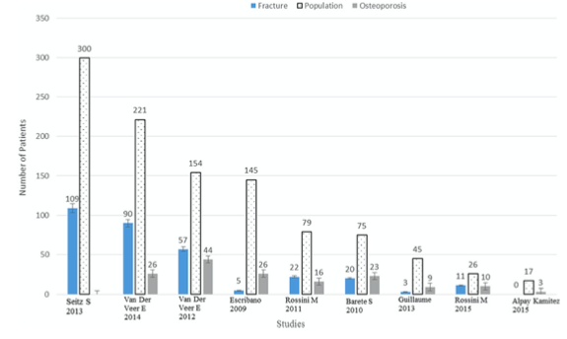
ΙΙΙ. Κλινική εικόνα
Ετερογένεια στην συμπτωματολογία
        απουσία συμπτωμάτων
        οστικά άλγη
        παθολογικά κατάγματα
        χαρακτηριστικά οστεοαρθρίτιδας
⇑ συχνότητα καταγμάτων ΣΣ ~ 39% (21-43%)
Δεδομένα υποστηρίζουν ότι η συχνότητα των καταγμάτων δεν σχετίζεται πάντα με την οστεοπόρωση
  Greene LW et al, Rev Endocr Metab Disord 2016

Slide 23
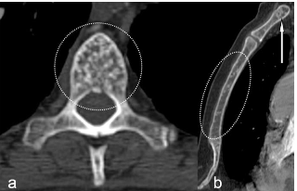
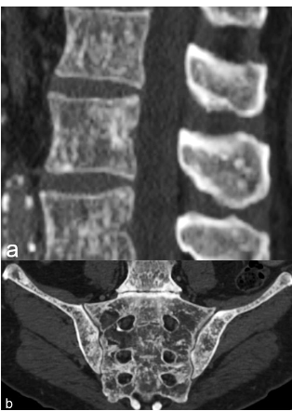
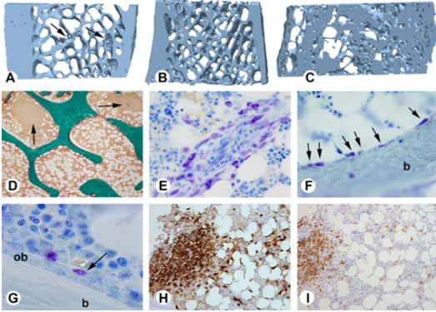
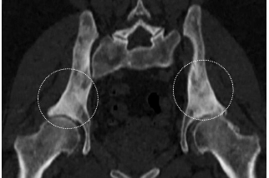
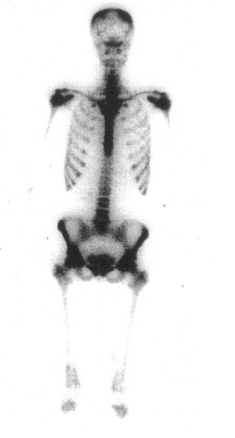
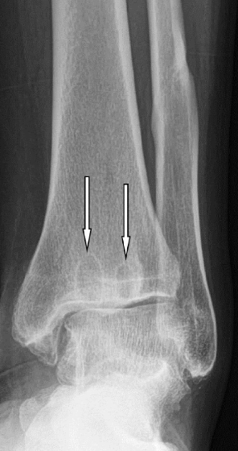
ΙV. Διάγνωση
SM & οστική νόσος
Απεικονιστικός έλεγχος
Βιοψία οστού
Ακτινογραφία, CT, MRI, PET/CT, DEXA
εργαστηριακός έλεγχος
πάχος φλοιού
ανοσϊστοχημική μελέτη
αποκλεισμός άλλων αιτιών οστικής νόσου
bone remodeling markers
bALP, CTX, OC, OPG
προφλεγμονώδεις κυτταροκίνες
IL6, INFγ, IL1β
Διήθηση από μαστοκύτταρα
Οστική βλάβη
osteolysis
focal sclerotic lesions
diffuse osteosclerosis
diffuse sclerotic foci alternating with normal zones
Ζ score<-2
T score<-2.5
  Bouvard B et al, Morphologie 2020
  Rossini M et al, Bone 2011

Slide 24
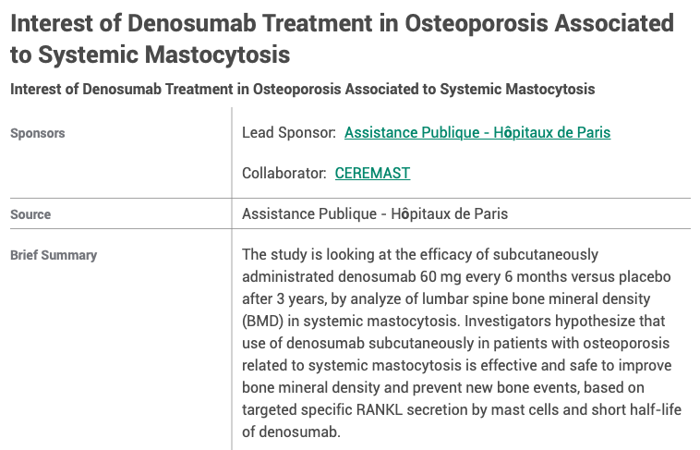
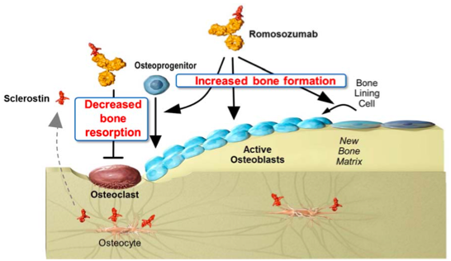
V. Θεραπεία
ΓΕΝΙΚΑ
έγκαιρη έναρξη αγωγής για τη SM
συμπτωματική αγωγή (αναλγητικά)
Ca, Vitamin D
ΣΤΟΧΕΥΜΕΝΗ ΑΓΩΓΗ
διφωσφονικά ⇑ vertebral BMD :
      Αλενδρονάτη 70mg/wk
      Ρισενδρονάτη 35mg/wk
      Παμινδρονάτη 90mg/mo
      Ζολενδρονικό οξύ 4mg/mo
denosumab-antiRANKL antibody, sclerostin antibody- romosozumab
limited data on the role of osteoanabolic agents
palliative RT & # surgery
  Barete S et al, Ann Rheum Dis 2010
  Rossini M et al, Imminol Allergy Clin N Am 2014

Slide 25
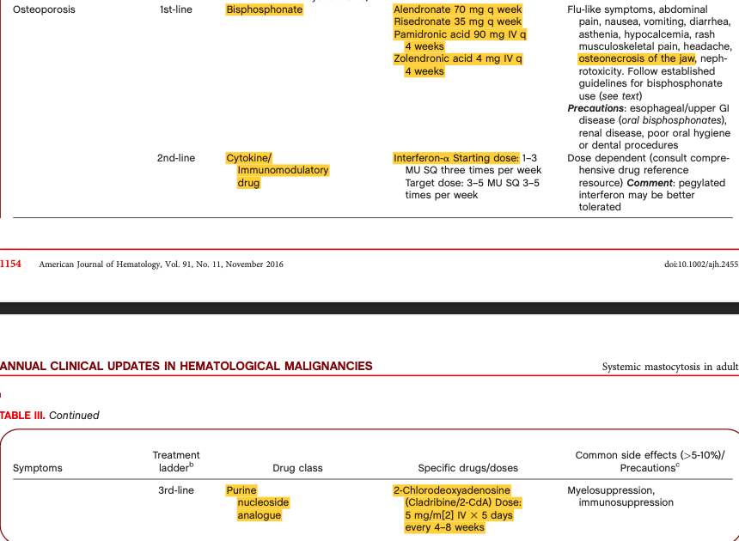
V. Θεραπεία
  Animesh Pardanani , AJH 2017

Slide 26
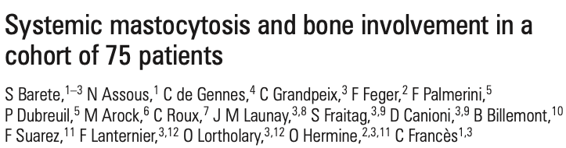
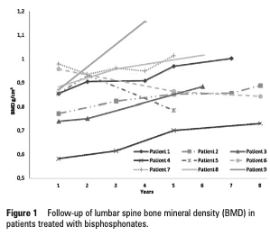
V. Θεραπεία
ΠΡΟΒΛΗΜΑΤΙΣΜΟΙ
δεν είναι απόλυτα σαφής η ένδειξη για έναρξη αγωγής στην περίπτωση της οστικής νόσου
ενδεικτικά χρησιμοποιούνται τα αποτελέσματα των δοκιμασιών οστικής πυκνότητας
δεν είναι σαφής η μέθοδος αξιολόγησης της ανταπόκρισης
δεν είναι σαφής η χρονική διάρκεια της θεραπείας
rapid increase in bone density may also be a signal for increasing osteoblastic activity – therapy resistance?
⇑ in lumbar BMD reaching 2% per year on average
  Barete S et al, Ann Rheum Dis 2010
  Greene LW et al, Rev Endocr Metab Disord 2016

Slide 27
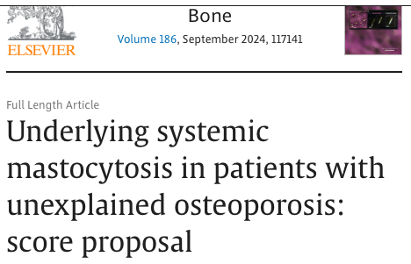
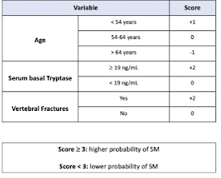
VΙ. Μελλοντικές προοπτικές
ΠΡΟΓΝΩΣΤΙΚΑ ΣΥΣΤΗΜΑΤΑ
A predictive score for mastocytosis in severe osteoporosis cases is lacking
Bone marrow assessment should not rely solely on ⥣ tryptase levels (Chronic urticaria, renal insufficiency, hereditary tryptasemia)
We should avoid unnecessary bone marrow studies
OSTEO score
ανεξήγητη οστεοπόρωση+ υποψία SM= BM???
139 adult patients with unexplained osteoporosis and suspected SM
After BM evaluation 45.3% had SM, while 54.7 % were negative
sensitivity of 73.5 % and a specificity of 67.1 %
Tanasi I et al, Bone 2024

Slide 28
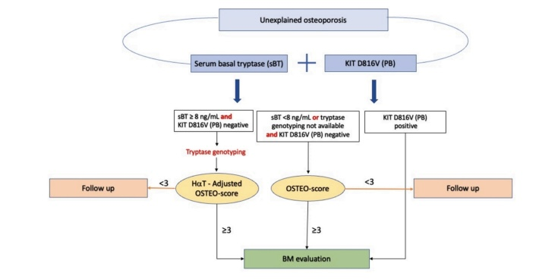
VΙ. Μελλοντικές προοπτικές
OSTEO score
Tanasi I et al, Bone 2024

Slide 29
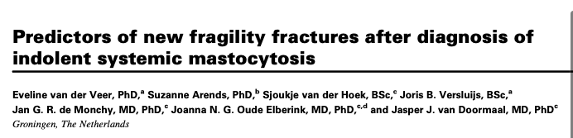
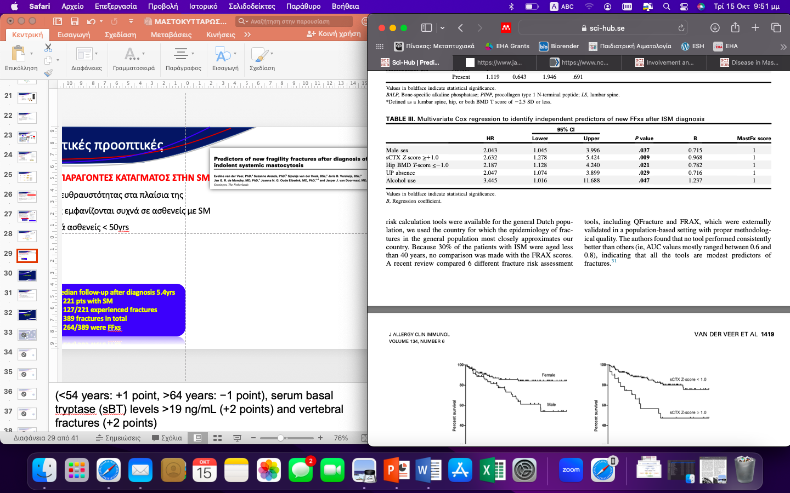
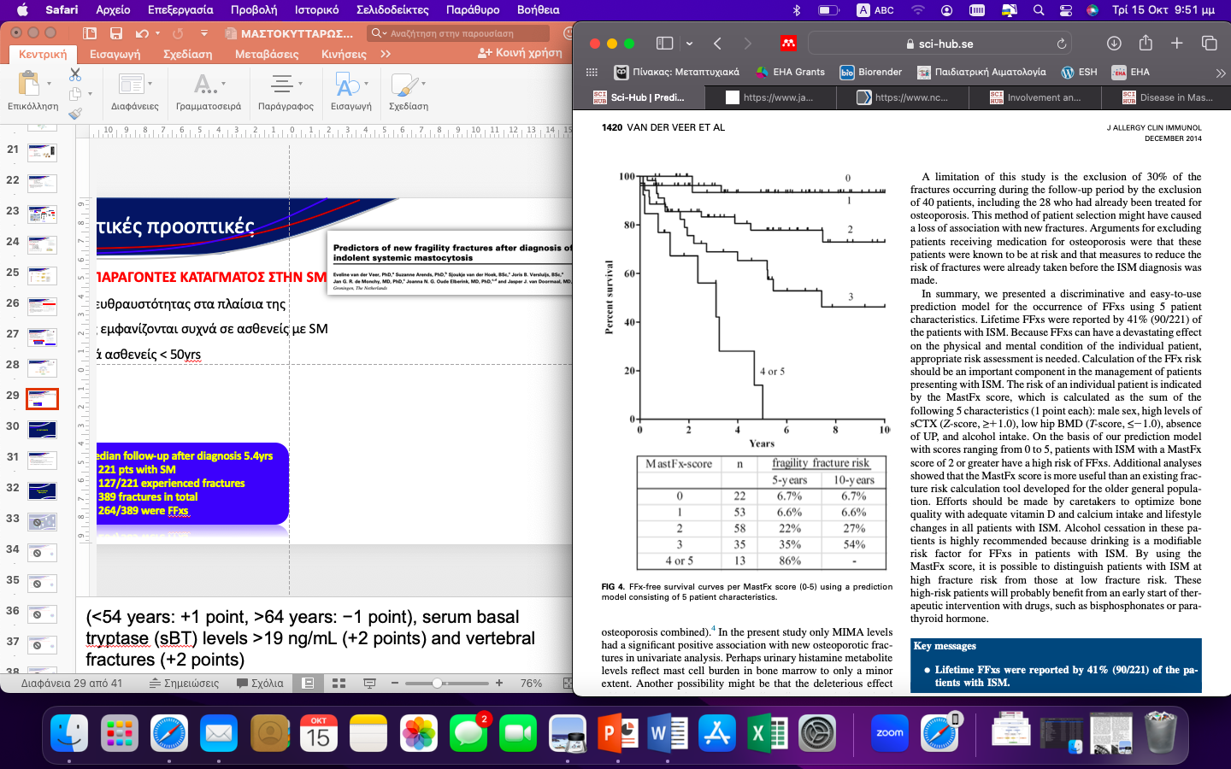
VΙ. Μελλοντικές προοπτικές
ΠΡΟΓΝΩΣΤΙΚΟΙ ΠΑΡΑΓΟΝΤΕΣ ΚΑΤΑΓΜΑΤΟΣ ΣΤΗΝ SM
Τα οστεοπορωτικά κατάγματα εμφανίζονται συχνά σε ασθενείς με SM
Αφορούν συχνά ασθενείς < 50yrs
MastFX score
Median follow-up after diagnosis 5.4yrs
221 pts with SM
127/221 experienced fractures
389 fractures in total
264/389 were FFxs
Veer E et al, J Allergy Clin Immunil 2024

Slide 30
4. ΣΥΜΠΕΡΑΣΜΑΤΑ

Slide 31
η συστηματική μαστοκυττάρωση είναι σπάνια
η οστική προσβολή στη συστηματική μαστοκυττάρωση εμφανίζεται στο 14-66% των ασθενών
κλινική ετερογένεια χαρακτηρίζει την οστική νόσο στη SM
screening test: επίπεδα τρυπτάσης ορού
απεικονιστικός έλεγχος με απλή ακτινογραφία και δοκιμασίες μέτρησης οστικής πυκνότητας αποτελεί βασικό διαγνωστικό μέσο
θεραπεία με διφωσφονικά και νεότερα φάρμακα βελτιώνει την οστική βλάβη

Slide 32
Ευχαριστώ για την προσοχή σας

